Slide 1
ПРОЕКТ «ПЛАНЕТА ДОБРОТЫ»
ПОДПРОЕКТ ДЛЯ ГРУППЫ С ИНТЕЛЛЕКТУАЛЬНОЙ НЕДОСТАТОЧНОСТЬЮ
«СОЛНЫШКИНА ШКОЛА»
Воспитатель высшей категории; группы с интеллектуальной недостаточностью
ГБДОУ детский сад № 7 компенсирующего вида Центрального района Санкт-Петербурга

Slide 2
В КАЖДОМ ЧЕЛОВЕКЕ СОЛНЦЕ, ТОЛЬКО ДАЙТЕ ЕМУ СВЕТИТЬ! СОКРАТ
Формирование позитивного отношения к миру, детей с ОВЗ в условиях круглосуточного пребывания в детском саду, как средство их успешной социализации.

Slide 3
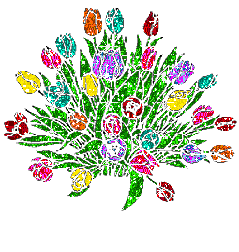
« Создание эмоционально-положительного климата для ребенка с нарушением
интеллекта в условиях круглосуточного пребывания в детском саду»- моя основная цель, которая поможет моим детям в процессе социализации и коммуникации.
Педагогическое кредо:
Ребенок –это не сосуд , который надо наполнить , а огонь , который надо разжечь.

Slide 4
ОСНОВНОЫЕ НАПРАВЛЕНИЯ РАЗВИТИЯ ДЕТЕЙ В
ПРОЕКТЕ « ПЛАНЕТА ДОБРОТЫ»
СОЦИАЛЬНО-ЛИЧНОСТНЫЕ
ПОЗНАВАТЕЛЬНО-РЕЧЕВЫЕ
ХУДОЖЕСТВЕННО-ЭСТЕТИЧЕСКИЕ
ФИЗИЧЕСКОЕ
ЭКОЛОГО-ОЗДОРОВИТЕЛЬНЫЕ
СОТРУДНИЧЕСТВО С РОДИТЕЛЯМИ

Slide 5
ЦЕЛИ ПРОЕКТА
«ПЛАНЕТА ДОБРОТЫ»
-Формирование у детей позитивного эмоционального состояния;
-Развитие коммуникативных навыков в общении со сверстниками, педагогами, родителями и другими людьми;
-Развивать умение передавать настроение, состояние, отношение к себе и окружающим.
-Создавать максимальную свободу для проявления инициативы и необходимое для этого физическое и психологическое пространство.

Slide 6
-Создание условий для полноценного, всестороннего,
психического и физического развития детей.
-Развитие у детей познавательного интереса.
-Воспитание культурно-гигиенических навыков и навыков самообслуживания.
-Сохранение и укрепление физического и психического здоровья.
-Повышение компетентности родителей в воспитании и обучении детей с интеллектуальной недостаточностью, учитывая состояние ребенка и особенности семьи.

Slide 7
Задачи:
*Приобщать к элементарным общепринятым нормам взаимоотношений со сверстниками, взрослыми и окружающей природой с ориентацией на ненасильственную модель поведения.
*Формировать гендерную, семейную, гражданскую принадлежность , патриотические чувства.
*Развивать игровую деятельность.
*Формировать представления об опасных для человека и окружающего мира природы ситуациях и способах поведения в них.
*Обеспечить широкие возможности для использования всех пяти органов чувств: видеть, слышать, трогать руками, пробовать на вкус, чувствовать различные элементы окружающего мира.
*Развивать трудовую деятельность, воспитывать ценностное отношение к собственному труду, труду других людей, его результатам.

Slide 8
Пути реализации проекта:
Оснащение группы;
Введение в повседневную жизнь новых сказочный персонажей.
Обретение новых сказочных друзей.
Фотоальбомы ;
-Мультимедийные презентации.

Slide 9
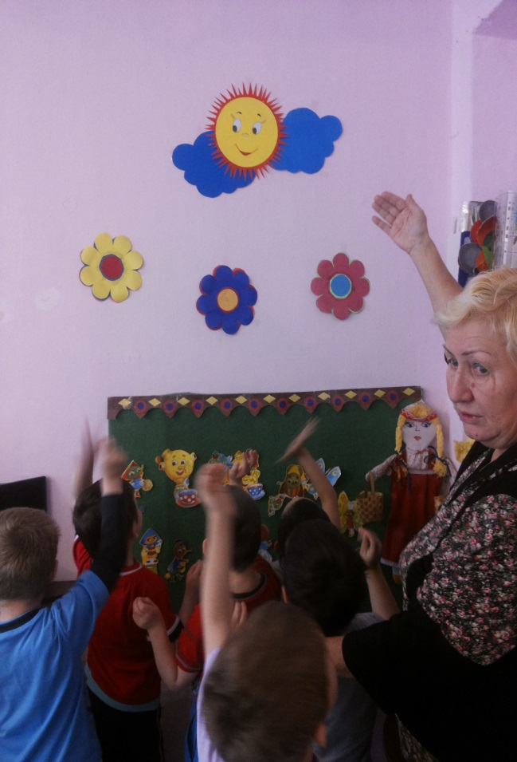
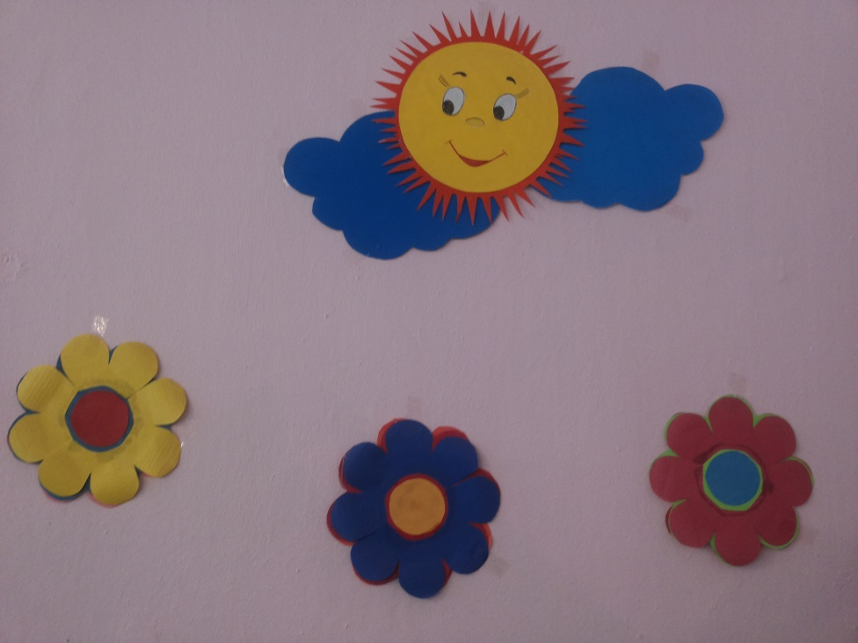
«СОЛНЫШКО встречает нас улыбкой, как самых близких и любимых . Мы тоже любим СОЛНЫШКО.»
Дети должны быть уверены в том, что они любимы и, что атмосфера внимания, тепла , заботы и доброты всегда рядом с ними. Они любимы не только своими родителями, но всеми окружающими их людьми, всем миром.

Slide 10
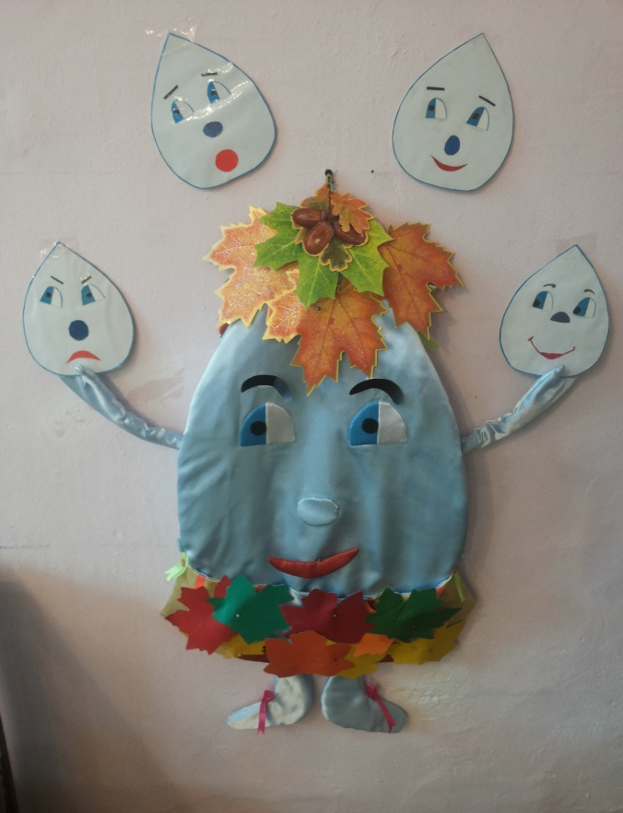
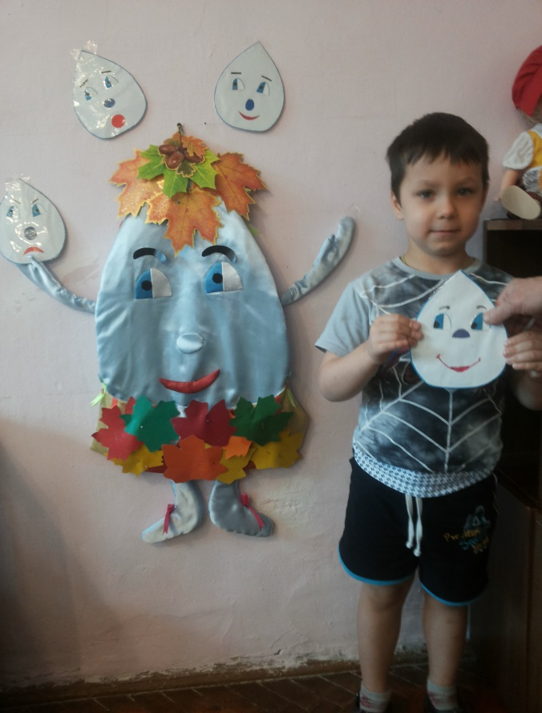
« А это наш «Капитоша», солнечная капелька, он такой же как солнышко, ласковый, заботливый, добрый. «Капитоша» помогает нам контролировать свои эмоции, ведь быть веселым и добрым лучше, чем хмурым и злым. Мы любим «Капитошу», он не только наш помощник, он наш друг.. И если у нас плохое настроение, мы советуемся с «Капитошей» и стараемся их решить… Это очень важно иметь хорошего друга…..»

Slide 11
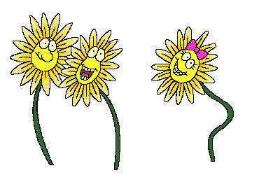
Дети учатся доброте и взаимопомощи, помогая солнечной капельке. Чувствуя свою важную миссию, стараются быть внимательными к окружающим. Уходит агрессия, раздражительность. Они учатся чувствовать удовлетворение в своих добрых поступках. Это очень важно для детей с интеллектуальной недостаточность, т агрессия и раздражительность, часто приводит к непредсказуемым последствиям. Когда же ребенок спокоен, умиротворен, его мир наполняется смыслом, он становится более вдумчивым и более открытым для диалога. Победа над агрессией –важное звено в жизни таких детей. Перед ними открывается совершенно новый мир, полный любви и доброты.

Slide 12
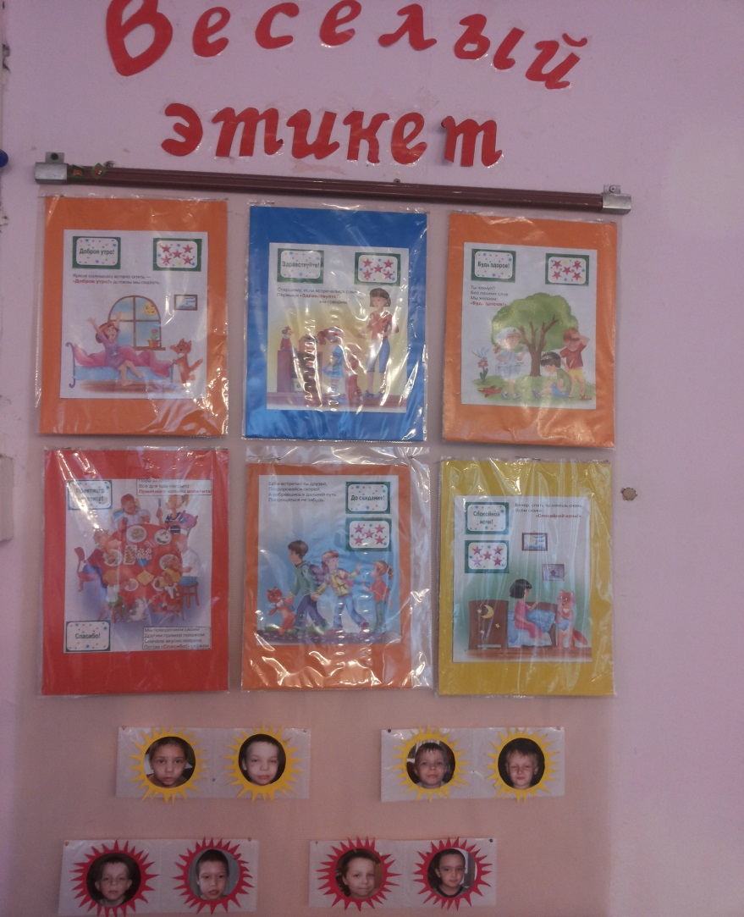
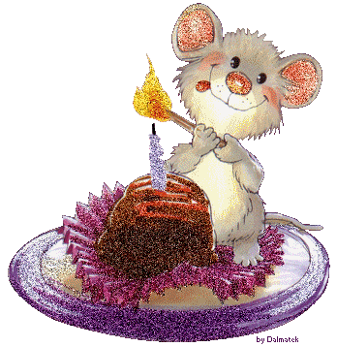
Стенд «Веселый этикет», «Азбука вежливости»
помогают детям обогатить свой словарный запас, привить культуру поведения в обществе.
Правильно оценивать свое поведение и свои поступки, на эмоциональном уровне помогают впитывать понятия вежливости и доброты, то что так необходимо в социуме. На это следует обращать особое внимание.

Slide 13
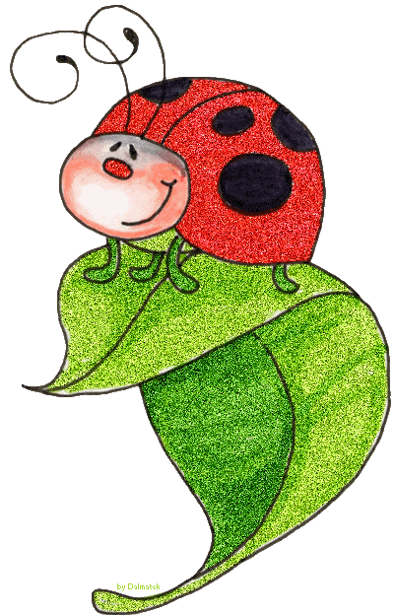
ФОРМЫ ВЗАИМОДЕЙСТВИЯ С РОДИТЕЛЯМИ В ПРОЦЕССЕ РЕАЛИЗАЦИИ ПРОЕКТА
ИНФОРМИРОВАНИЕ КОНСУЛЬТИРОВАНИЕ ОБУЧЕНИЕ
АКТИВНЫЕ ФОРМЫ ВЗАИМОДЕЙСТВИЯ
РОДИТЕЛЬСКИЕ СОБРАНИЯ
ПЕДАГОГИЧЕСКАЯ ГОСТИННАЯ
КОНСУЛЬТАЦИИ, БЕСЕДЫ
ПРАЗДНИКИ И РАЗВЛЕЧЕНИЯ
ИГРОВЫЕ ТРЕНИНГИ
НОД
НАГЛЯДНОСТЬ
ЗАНИМАТЕЛЬНЫЕ ДЕЛА (ДОМА И В ГРУППЕ)
ДНИ ОТКРЫТЫХ ДВЕРЕЙ

Slide 14
Для успешного осуществления проекта «Планета доброты» и нашего подпроекта «Солнышкина школа», взаимодействие и участие родителей в его реализации просто необходимо.
Укрепление института семьи, обеспечение психологического комфорта детей.
Создание положительной эмоциональной среды в процессе активного взаимодействия в образовательном пространстве группы между детьми, родителями и педагогами важнейшее условие успешности проекта.
Активировать и обогащать знания и умения родителей в вопросах воспитания, развития и образования детей чрез включение в реализация образовательного проекта.
Удовлетворять заинтересованность родителей по правовым психолого-педагогическим вопросам.
Обобщать опыт семейного воспитания.

Slide 15
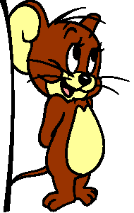
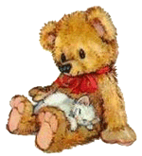
Выводы
Погружение детей в мир доброты, взаимопонимания, привело к позитивным результатам, которые мы отслеживаем на основе наблюдений психо-эмоционального состояния ребенка, через взгляд, мимику, жесты. Результаты наблюдения показывают, что проводимая работа дала положительный результат: изменился психологический климат, детям стало уютно и комфортно в группе. Снизилась агрессивность детей, они стали доброжелательны, легко идут на контакт, появилась потребность в общении, желание общаться друг с другом.
В процессе реализации проекта мы убедились, что для получения результата нужна интеграция разных видов и форм детской деятельности. Положительное влияние на этот позитивный процесс оказывает тесное сотрудничество в работе воспитателей, специалистов, руководителей, родителей. И конечно же , использование современных образовательных технологий , приемов развивающего обучения, и главное
Индивидуального подхода к каждому ребенку.

